Slide 1
Разработка модели предсказания релевантных продуктов и платежных методов
Факультет
компьютерных наук
Департамент больших данных и информационного поиска
Москва
2026
для действующих клиентов интернет-эквайринга с использованием методов машинного обучения
Студент: Еричев А. В.
Научный руководитель: Кубаева А. Р.

Slide 2
Постановка задачи
Департамент больших данных и информационного поиска
Разработка модели предсказания релевантных продуктов и платежных методов
Описание задачи
Для действующей клиентской базы интернет-эквайринга необходимо разработать модель предсказания таких продуктов и платежных методов из множества P1, P2, P3, Altpay5, которые позволят максимизировать ожидаемую выручку компании от их подключения при следующих условиях:
Ограничение: 2000 контактов в месяц (ресурс отдела продаж)
Клиент в одном месяце может подключить несколько продуктов.

Slide 3
Цели
Департамент больших данных и информационного поиска
Разработка модели предсказания релевантных продуктов и платежных методов
Описание задачи
Увеличить ожидаемую выручку от дополнительных продуктов компании
Улучшить качество отбора клиентов для каждого дополнительного продукта и платежного метода в сравнении с базовыми решениями
Реализовать интерфейс для взаимодействия бизнес-пользователей с результатами предсказания моделей в соответствии с существующими бизнес-процессами

Slide 4
Описание данных
Департамент больших данных и информационного поиска
Разработка модели предсказания релевантных продуктов и платежных методов
Описание данных
Исходный датасет содержит помесячные данные по клиентам интернет-эквайринга за декабрь 2024 — февраль 2026; единица наблюдения — пара (ИНН, месяц). Признаки отражают текущее состояние компании в момент наблюдения.
Идентификация и статус
Транзакционная активность
Продуктовый профиль
Клиентские характеристики
Бизнес-правила

Slide 5
Определение таргета
Департамент больших данных и информационного поиска
Разработка модели предсказания релевантных продуктов и платежных методов
Описание данных
В рамках данной работы целевой переменной является факт, что клиент подключит продукт в следующем месяце (T+1), при условии наличия данных только на текущий месяц (T).
Это обусловлено текущим бизнес-процессом: руководитель отдела кросс-продаж формирует базы клиентов по продуктам в начале каждого календарного месяца, основываясь на данных, известных на текущий момент, и методе экспертной оценки.
Соответственно, в рамках текущего бизнес-процесса релевантно предсказывать для каждого клиента, какой продукт или набор продуктов он подключит в текущем месяце (T), основываясь на данных за предыдущий месяц (T-1).

Slide 6
Формирование продуктовых датасетов
Департамент больших данных и информационного поиска
Разработка модели предсказания релевантных продуктов и платежных методов
Описание данных
Исходя из условия о возможности подключения одним клиентом нескольких продуктов в одном месяце, целесообразно разделить исходный датасет на продуктовые, в рамках которых будет определен таргет для следующих продуктов:
P1P2 — продукты объединены, так как являются взаимоисключающими
P3
Altpay5
В процессе сборки продуктовых датасет используется следующая логика: «оставим по каждому клиенту только наблюдения строго до момента подключения данного продукта. Если клиент никогда не подключал продукт, то оставим в продуктовом датафрейме все наблюдения по этому клиенту».

Slide 7
Баланс классов
Департамент больших данных и информационного поиска
Разработка модели предсказания релевантных продуктов и платежных методов
Описание данных
В каждом продуктовом датасете наблюдается сильный дисбаланс классов. В зависимости от продукта, доля positive варьируется от 0.01% до 0.23%, что в сочетании с бизнес-ограничением на 2000 контактов в месяц создаёт предпосылки к рассмотрению задачи предсказания релевантных продуктов и платежных методов как задачи ранжирования с определением вероятностей принадлежности наблюдений к положительному классу по метрикам top-K.
Продукт | Всего наблюдений | Положительный класс | Доля положительного класса
P1P2 | 336 921 | 776 | 0.23%
P3 | 388 362 | 34 | 0.01%
Altpay5 | 381 734 | 512 | 0.13%

Slide 8
Главные выводы EDA P1P2
Департамент больших данных и информационного поиска
Разработка модели предсказания релевантных продуктов и платежных методов
EDA

Slide 9
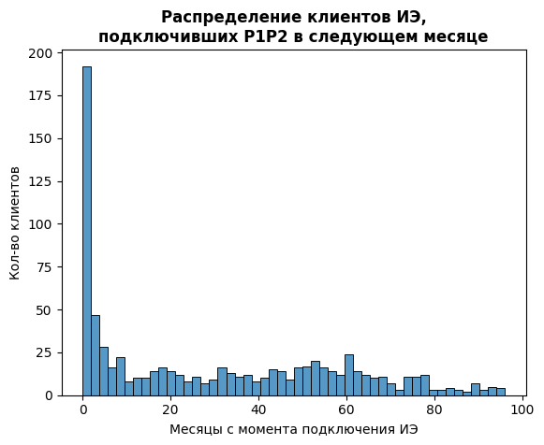
Новые клиенты — наиболее релевантные
Департамент больших данных и информационного поиска
Разработка модели предсказания релевантных продуктов и платежных методов
EDA
Наибольшая доля положительных классов у клиентов, недавно подключивших основной продукт — интернет-эквайринг. В нулевой, первый и второй месяц жизни с даты первой транзакции наибольшее кол-во ИНН подключило продукт P1P2.
Это наблюдение создаёт гипотезу о том, что новые клиенты более открыты к кросс-сейлу P1P2.
Дополнительные выводы:
Лучшие конверсии у активных клиентов
Релевантные группы MCC — EDU, Digital
Есть подключения у клиентов в оттоке

Slide 10
EDA P3
Департамент больших данных и информационного поиска
Разработка модели предсказания релевантных продуктов и платежных методов
EDA

Slide 11
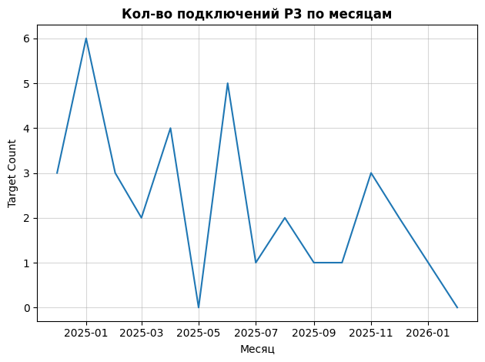
P3 — самый редкий продукт из представленных в работе
Департамент больших данных и информационного поиска
Разработка модели предсказания релевантных продуктов и платежных методов
EDA
Количество подключений по месяцам варьируется от 0 до 6. При этом доля положительного класса составляет 0.01% от всех наблюдений в датасете, что делает применение ML-методов по отношению к P3 нетривиальной задачей, а выводы на основе данных об этом продукте — статистически хрупкими.
Дополнительные выводы:
Наиболее релевантные группы MCC — Tickets&Clubs, FoodTech, EDU

Slide 12
EDA Altpay5
Департамент больших данных и информационного поиска
Разработка модели предсказания релевантных продуктов и платежных методов
EDA

Slide 13
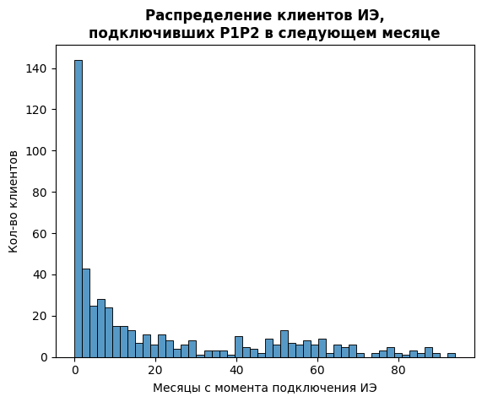
Большая часть подключений Altpay5 приходится на новых клиентов
Департамент больших данных и информационного поиска
Разработка модели предсказания релевантных продуктов и платежных методов
EDA
Наблюдение схожее с P1P2, что усиливает межпродуктовую гипотезу о том, что новые клиенты — наиболее релевантные для предложения новых продуктов.
Дополнительные выводы:
Активные клиенты — наиболее релевантные (ожидаемо для платежного метода)
Группы MCC — Fashion&Sport, Digital, EDU, Online&Telecom
Бизнес-правила по релевантным MCC и обороту соотносятся с данными

Slide 14
Обучение моделей
Департамент больших данных и информационного поиска
Разработка модели предсказания релевантных продуктов и платежных методов
Обучение моделей

Slide 15
Предпосылки к выбору метрик
Департамент больших данных и информационного поиска
Разработка модели предсказания релевантных продуктов и платежных методов
Обучение моделей
Классические метрики классификации считаются при фиксированном пороге вероятностей. При постановке задачи он не задан, однако явно обозначено ресурсное ограничение — 2000 звонков в месяц. Оно естественным образом переформулирует вопрос, ответ на который ожидается от итоговой модели:
«Кто купит?»
«Кому приоритетнее звонить, чтобы максимизировать конверсию при фиксированном числе контактов?»
Вывод: модель должна не разделить клиентов на два класса, а правильно упорядочить их по убыванию вероятности конверсии в подключение дополнительного продукта.

Slide 16
Метрики качества
Департамент больших данных и информационного поиска
Разработка модели предсказания релевантных продуктов и платежных методов
Обучение моделей
Precision@K
TP@K / K
Recall@K
TP@K / (TP + FN)
Expected Conversions@K
TP@K
K = [500, 1000, 1500, 2000], макро-усреднение по месяцам

Slide 17
Train, Validation, Test Split
Департамент больших данных и информационного поиска
Разработка модели предсказания релевантных продуктов и платежных методов
Обучение моделей
Выборка | Период (T) | Таргет (T+1)
Train | Дек 2024 — Авг 2025 | Янв 2025 — Сен 2025
Validation | Сен 2025 — Ноя 2025 | Окт 2025 — Дек 2025
Test | Дек 2025 — Фев 2026 | Янв 2026 — Мар 2026
Модель обучается на предыдущих периодах, обучающая выборка всегда предшествует валидационной, а валидационная — тестовой.
При этом один клиент может присутствовать в нескольких выборках, что корректно — модель обучается на истории клиента и тестируется на его будущем поведении.
При обучении некоторых моделей происходит разделение только на Train и Test, тогда Test остаётся таким же, а Train также включает в себя периоды Validation.

Slide 18
Департамент больших данных и информационного поиска
Разработка модели предсказания релевантных продуктов и платежных методов
Обучение моделей
Качество моделей P1P2 на Test
Модель | Precision@2000 | Recall@2000 | Expected Conversions@2000 | Uplift from Random Baseline | Uplift from Business Rule Baseline
Random Baseline | 0.25% | 8.67% | 4.97 | 1.0 | 0.58
Business Rule Baseline | 0.43% | 15.32% | 8.67 | 1.7 | 1.0
Logistic Regression L1 (C=0.1) | 1.50% | 52.13% | 30.0 | 6.0 | 3.5
LightGBM | 1.12% | 38.74% | 22.3 | 4.5 | 2.6
CatBoost | 1.33% | 46.20% | 26.7 | 5.3 | 3.1

Slide 19
Департамент больших данных и информационного поиска
Разработка модели предсказания релевантных продуктов и платежных методов
Обучение моделей
Качество моделей P3 на Test
Модель | Precision@2000 | Recall@2000 | Expected Conversions@2000 | Uplift from Random Baseline | Uplift from Business Rule Baseline
Random Baseline | 0.005% | 7.30% | 0.10 | 1.0 | 0.16
Business Rule Baseline | 0.03% | 27.78% | 0.50 | 6.0 | 1.0
Logistic Regression L1 (C=10) | 0.03% | 27.78% | 0.50 | 6.0 | 1.0
LightGBM | 0.00% | 0.00% | 0.00 | 0.0 | 0.0
CatBoost | 0.00% | 0.00% | 0.00 | 0.0 | 0.0

Slide 20
Департамент больших данных и информационного поиска
Разработка модели предсказания релевантных продуктов и платежных методов
Обучение моделей
Качество моделей Altpay5 на Test
Модель | Precision@2000 | Recall@2000 | Expected Conversions@2000 | Uplift from Random Baseline | Uplift from Business Rule Baseline
Random Baseline | 0.06% | 7.35% | 1.28 | 1.0 | 0.2
Business Rule Baseline | 0.30% | 23.01% | 6.0 | 5.0 | 1.0
Logistic Regression L1 (C=0.5) | 0.60% | 46.12% | 12.0 | 10.0 | 2.0
LightGBM | 0.52% | 39.85% | 10.3 | 8.6 | 1.7
CatBoost | 0.58% | 44.69% | 11.6 | 9.0 | 1.9

Slide 21
Формирование итоговой выборки
Департамент больших данных и информационного поиска
Разработка модели предсказания релевантных продуктов и платежных методов
Обучение моделей
Для всех наблюдений в каждой продуктовой модели предсказываются вероятности принадлежности к положительному классу
Рассчитывается Expected Value = Predicted Proba * Product Value, где Product Value — константа в рамках каждого продукта
Наблюдения ранжируются по убыванию Expected Value и загружаются в дашборд, где с ними могут взаимодействовать бизнес-пользователи

Slide 22
Демо дашборда
Департамент больших данных и информационного поиска
Разработка модели предсказания релевантных продуктов и платежных методов

Slide 23
В планах до 20 мая:
Департамент больших данных и информационного поиска
Разработка модели предсказания релевантных продуктов и платежных методов
Планы
Реализовать класс MonthTimeSeriesSplit для возможности корректной оценки моделей с данными по месяцам по кросс-валидации
Улучшение визуализиции в дашборде в соответствии с возможными пользовательскими сценариями
Деплой приложения на сервер

